Slide 1

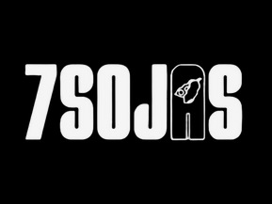
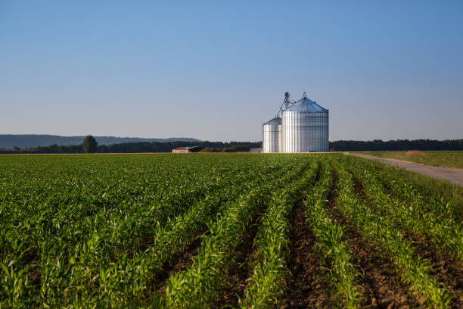


Solução inovadora para
Armazenamento de grãos de soja
Davi Daparé - 01241159
Denyel Henry - 01241148
Guilherme Borin - 01232168
Maykon Nogueira - 01241215
Richard Paganini - 01241137
Walleska Lima - 01241124
Yasmim Silva - 01241046

Slide 2






01
QUAL É O PROBLEMA E ONDE ESTÁ?
Perda quantitativa e qualitativa de grãos de soja.
Armazenamento realizado de maneira inadequada nos silos.
Não realização do monitoramento contínuo de temperatura e umidade.
TEOR DE UMIDADE
TEMPERATURA
UMIDADE RELATIVA
PERDAS
DO
GRÃO

Slide 3



02
QUEM SOFRE COM ESTE PROBLEMA E O PRINCIPAL AFETADO?
Quem sofre com este problema são os armazenadores de soja, os exportadores e os consumidores finais
O principal afetado é o Brasil por ser o maior exportador e possuir a maior parte do seu PIB constituído por esse ramo

Slide 4


03
QUANTO CUSTA ESTE PROBLEMA?
O problema pode resultar em perdas qualitativas e financeiras.
Perda de qualidade: Pois ficam mais propícios a terem fungos e bactérias.
Descontos no preço: Soja com qualidade inferior pode receber descontos no preço de venda.
Segundo a EMBRAPA o armazenamento inadequado de grãos resulta em cerca de 15% de perdas.

Slide 5

04
O PROBLEMA AFETA OS ASPECTOS DE SUSTENTABILIDADE?
IMPACTO ECONÔMICO
Afetam as rendas e sustentabilidades financeiras dos agricultores e do PIB
IMPACTO SOCIAL
Desperdiçar os recursos alimentares contribui para insegurança alimentar do país
IMPACTO AMBIENTAL
O apodrecimento dos grãos tem impactos negativos em relação ao ar, ao solo e a água

Slide 6


05
ESTE PROBLEMA TENDE A AUMENTAR OU DIMINUIR?
AUMENTAR!
Devido ao aquecimento global, pois torna mais difícil o controle da temperatura e umidade dos silos sem um sistema de monitoramento.

Slide 7



06
JÁ EXISTE ALGUM MOVIMENTO PARA RESOLVER O PROBLEMA?
SIM!
O Brasil investe muito dinheiro na área
Algumas empresas já apresentam sensores de umidade e temperatura nos silos de armazenamento porém são soluções caras.

Slide 8

07
NOSSA SOLUÇÃO
Implementação de sensores de temperatura e umidade para um monitoramento contínuo do ar dentro silos.
A utilização da tecnologia de sensores proporciona uma prevenção eficaz de perdas e deterioração dos grãos.
Baixo custo beneficio

Slide 9







08
DIAGRAMA DE VISÃO DE NEGÓCIO
É feito o orçamento com base na quantidade e no tamanho dos silos
Os dados dos sensores serão enviados para visualização em um dashboard
O cliente poderá acompanhar os dados em tempo real e visualizar o histórico de umidade e temperatura.
Planejamento e Instalação dos sensores
Cliente procura ferramenta de monitoramento de umidade e temperatura
para seus silos

Slide 10




09
FERRAMENTAS DE GESTÃO

Slide 11




10
PRÓXIMOS PASSOS
1
2
3
4
Criação do site e da dashboard
Integração dos sensores
no Banco de
dados
Integração do banco de dados na VM
Utilização do sensor com API local

Slide 12
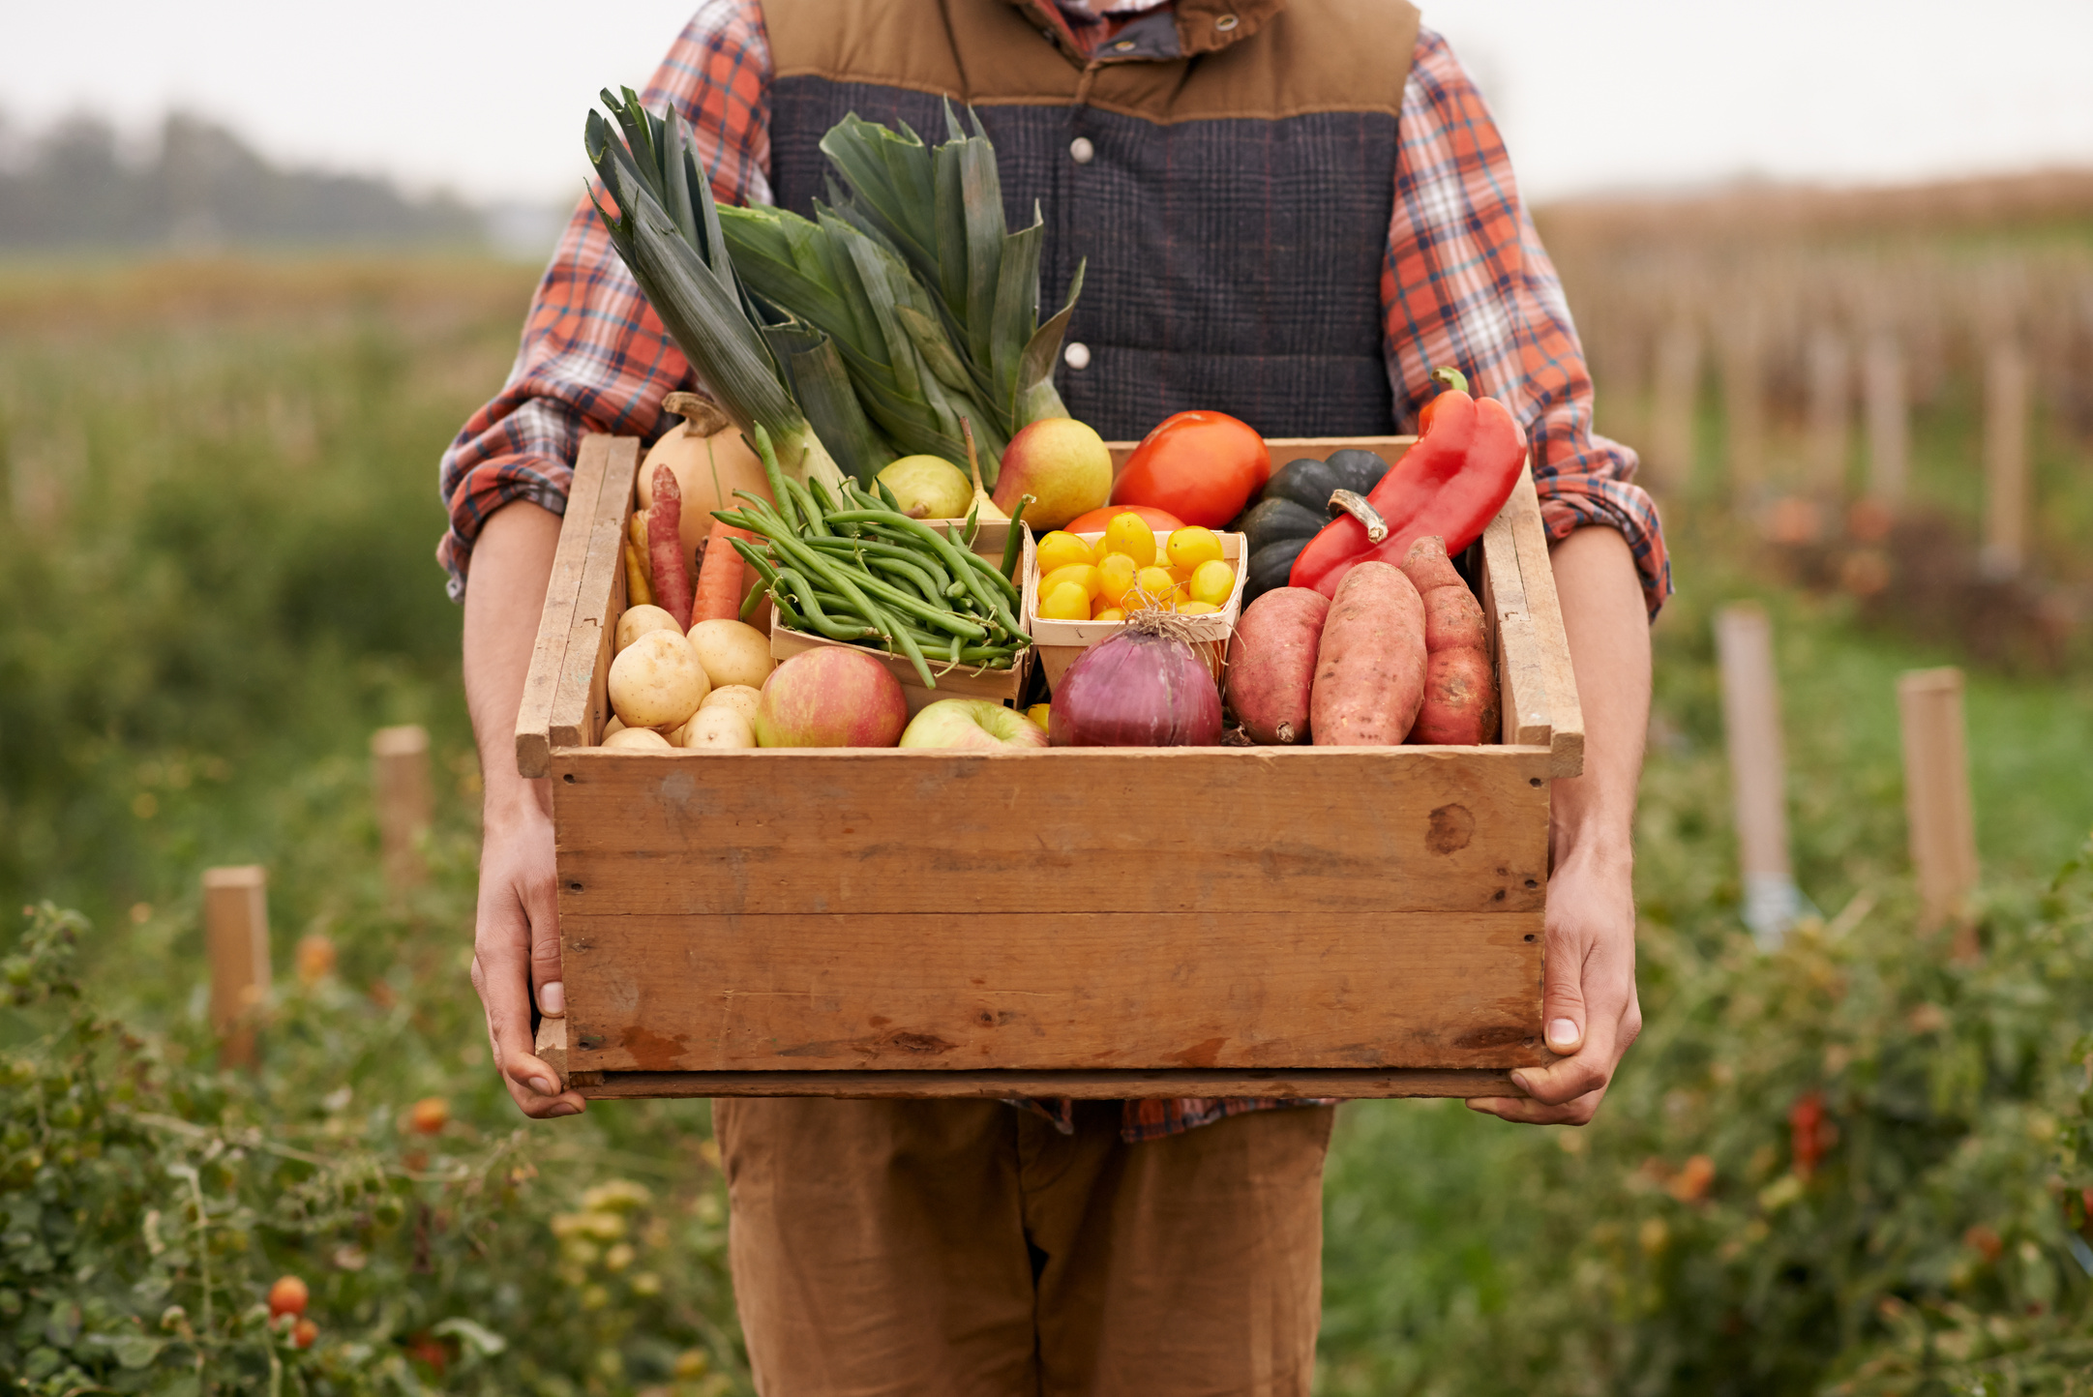
11
BIBLIOGRAFIA
https://ainfo.cnptia.embrapa.br/digital/bitstream/item/79567/1/comunicado-271.pdf
https://www.sna.agr.br/o-brasil-tornou-se-o-maior-exportador-de-soja-gracas-ao-empreendedorismo-dos-produtores-e-a-pesquisa-agropecuaria/
https://www.noticiasagricolas.com.br/artigos/artigos-geral/366286-grau-de-umidade-soja-adequacao-e-suas-implicacoes-na-conservacao-logistica-e-competitividade.html
https://www.siacon.com.br/BlogSIA/o-dilema-do-teor-de-umidade-da-soja/

Slide 13
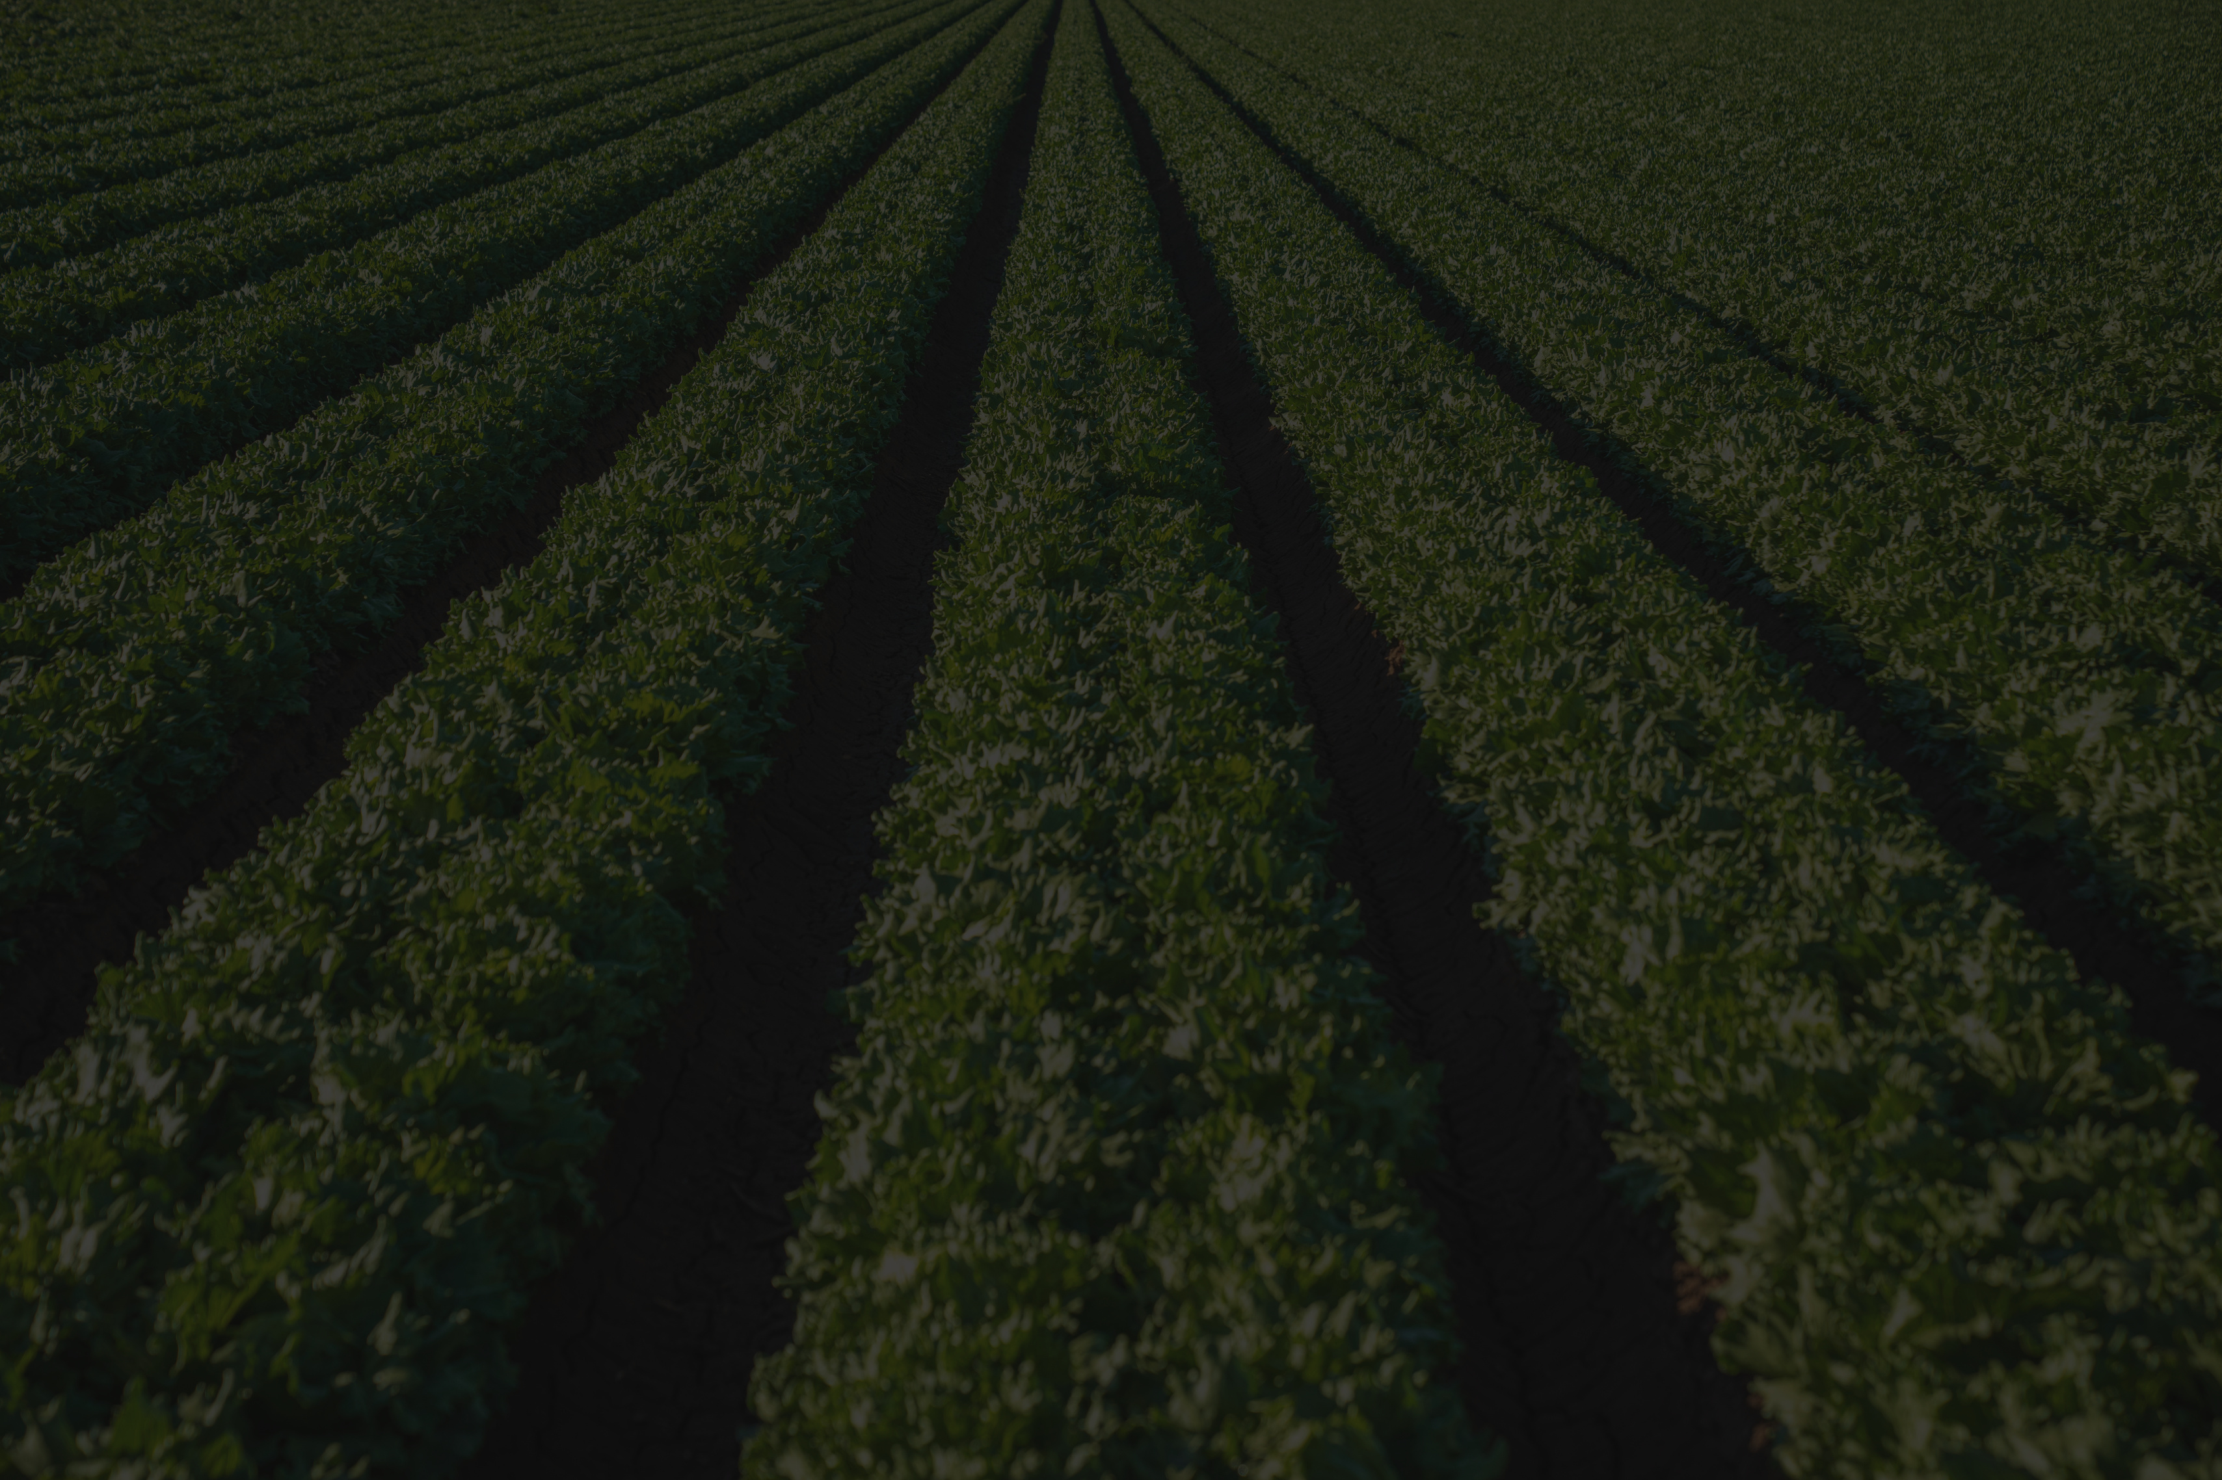
OBRIGADO
PELA ATENÇÃO
Grupo 7 - Sprint 1

